Slide 1
Diagnostika a kinezioterapie vybraných diagnóz v oblasti trupu - 1.část
bp4833 Kineziologie, algeziologie a odvozené techniky diagnostiky a terapie 3
Mgr. Zuzana Kršáková, Mgr. Kateřina Honová

Slide 2
Nejčastější poruchy páteře ve frontální a sagitální rovině
Frontální rovina
skolióza
Sagitální rovina
hyperkyfóza
hyperlordóza
plochá křivka

Slide 3
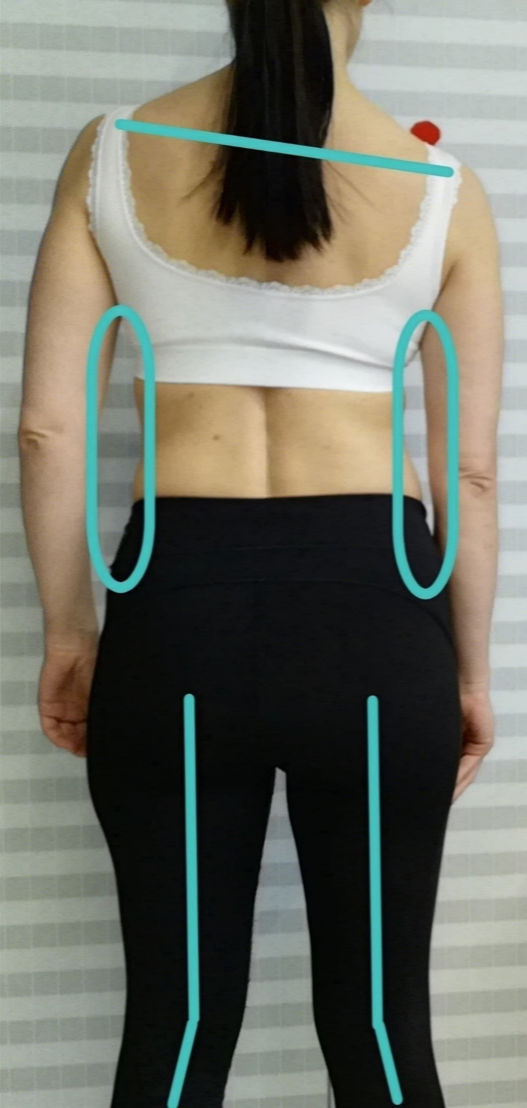
Orientační hodnocení frontální roviny (trup a pánev)
infragluteální rýhy, intergluteální rýha, vpadliny na boční straně hýždí
pozice SIPS plus pánevní hřebeny
Adams test
tajle
pozice páteře, lopatek a ramen (gotická ramena)
olovnice
krční páteř a pozice hlavy

Slide 4
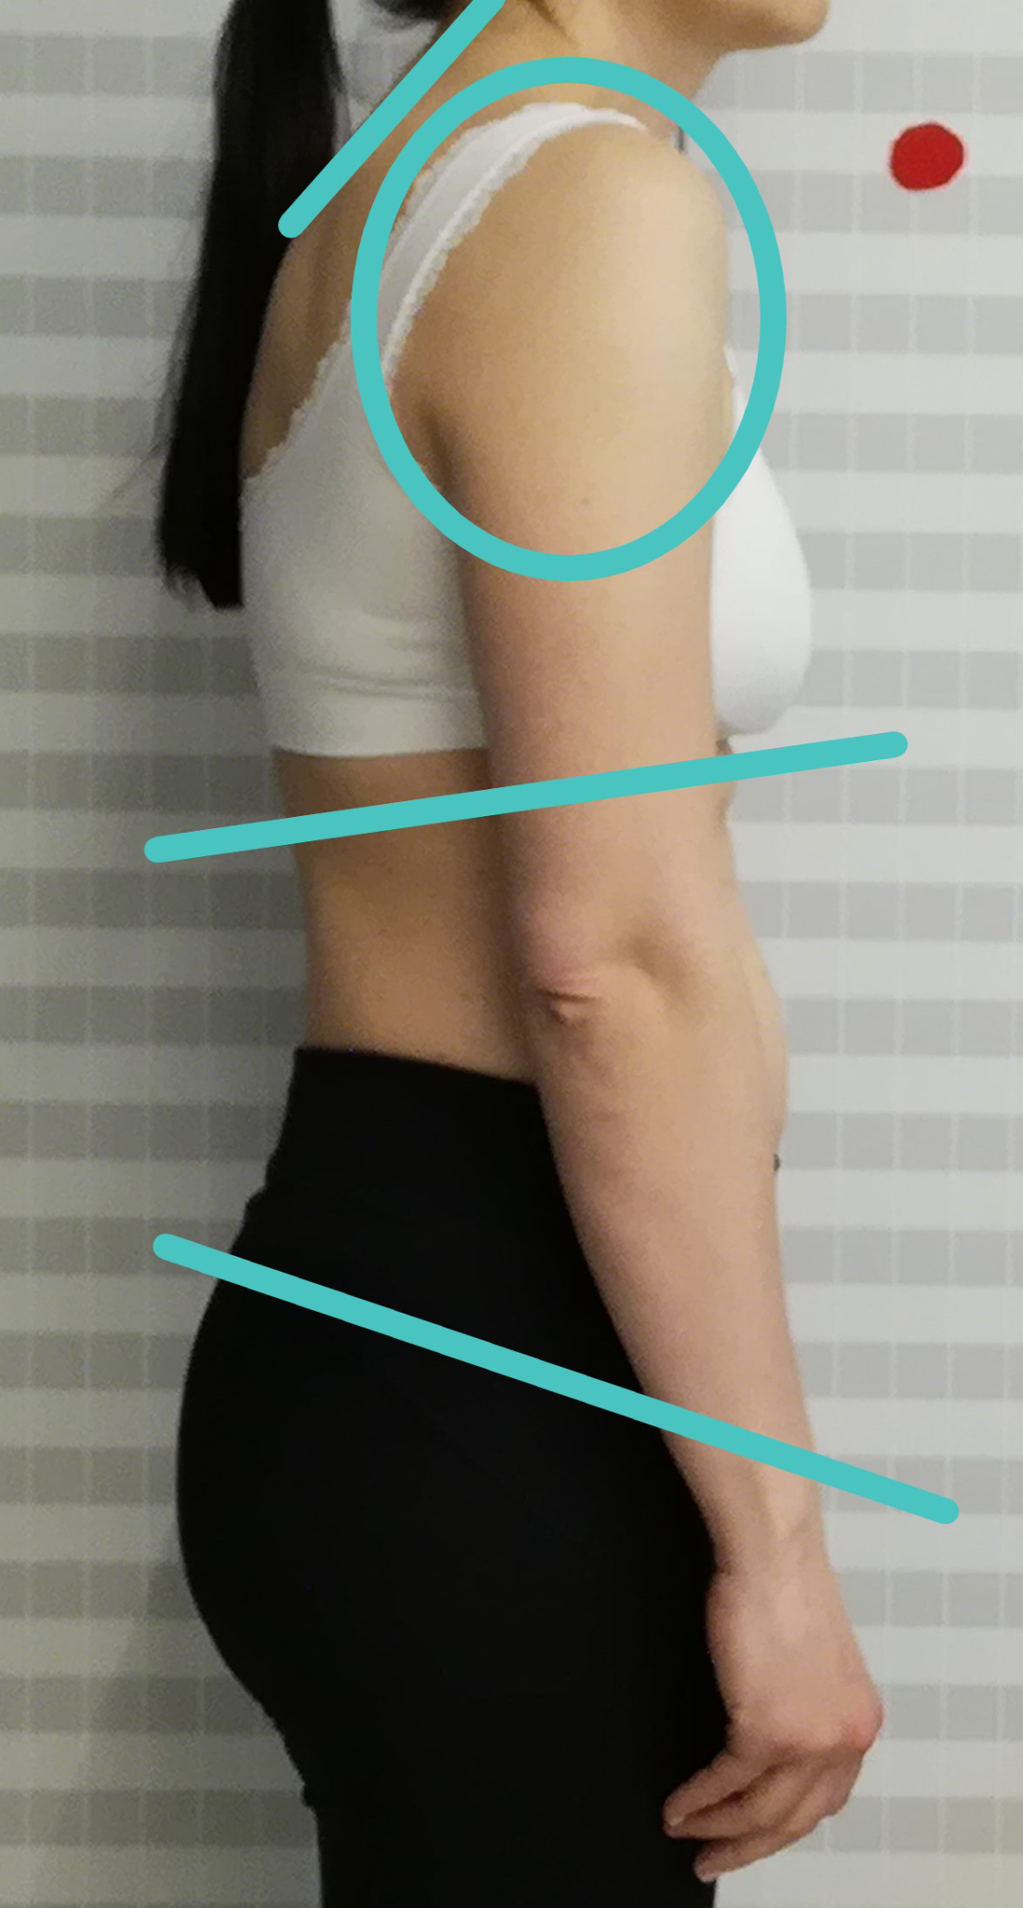
Orientační hodnocení sagitální roviny
vzájemná pozice segmentů pánve, hrudníku a hlavy, tonus břišních svalů
pozice ramen a hlavy (protrakce, předsun..)
tvar křivky páteře
tvar hrudníku (prominující spodní žebra)
Mathias zkouška, nebo stoj na jedné noze (prohloubení křivek páteře?)
Notes:
Vyšetření dle Mathiase
Tento jednoduchý test se používá především u dětí od ukončeného čtvrtého roku věku a u adolescentů. Vyzveme pacienta, aby předpažil do 90° a srovnal se, pokud není schopen zaujmout tuto pozici díky morfologickým zvláštnostem (úrazy, syndrom bolavého ramene, atd.) test raději vynecháme. Necháme testovanou osobu v této pozici 30 s a nevšímáme si jí. Pokud je držení těla dobré, rozdíl mezi výchozí a konečnou polohou je zanedbatelný. Pokud se jedná o vadné držení těla ruce poklesnou, jedna noha je pokrčena v koleni a pánev vybočuje ze své osy.

Slide 5
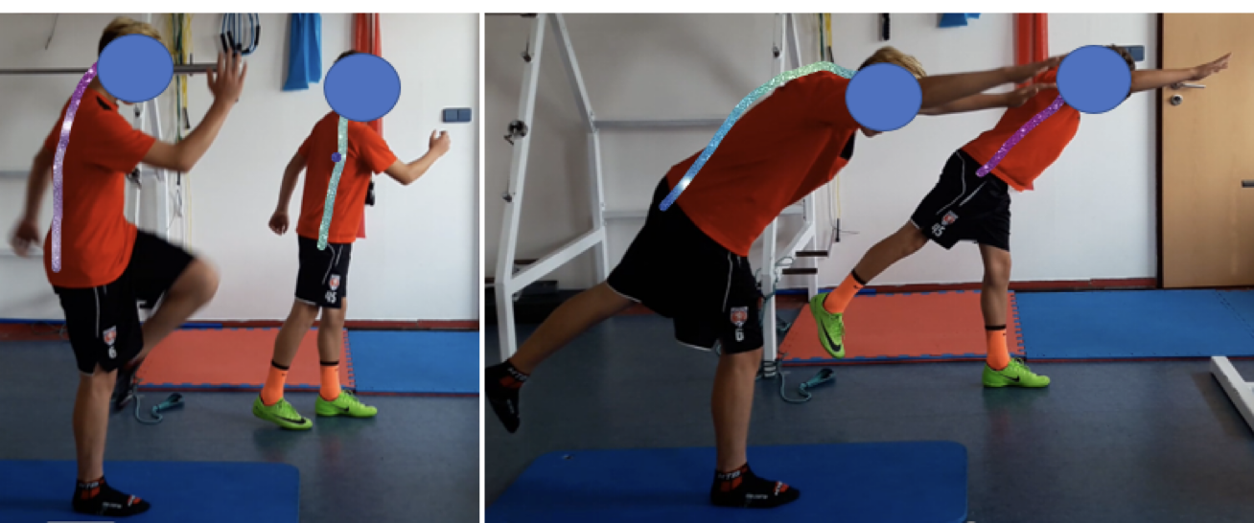
Pozor, vyšetření postury ve stoje je funkce statická
neříká nám nic o tom, jak se bude páteř chovat v zatížení
níže jsou uvedeny fotografie fotbalistů, kdy vidíme odlišnou úroveň propriocepčního zpracování vnímání napřímení páteře

Slide 6
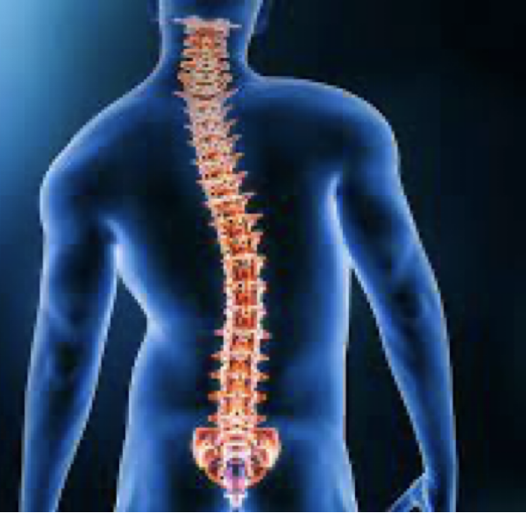
Skolióza
Rozdělení - základní:
funkční
strukturální
Klasifikace
dle věku: infantilní, juvenilní, adolescentní, v dospělosti
dle lokalizace: (C, CTh, Th, ThL, L)
dle velikosti křivky: malá do 20, střední do 35, střední až závažná do 40, závažná (do 50), závažná-velmi závažná do 55, velmi závažná více než 55
Notes:
Infantilní typ – do 3. roku života, více u chlapců, většinou se koriguje spontánně, častěji je křivka levostranná.
Juvenilní typ – mezi 3. a 10. rokem, u obou pohlaví stejně, více doprava.
Adolescentní typ – mezi 10. rokem a skeletální maturací, výskyt u obou pohlaví stejně, ale těžší křivky (nad 20°) jsou většinou u děvčat.

Slide 7
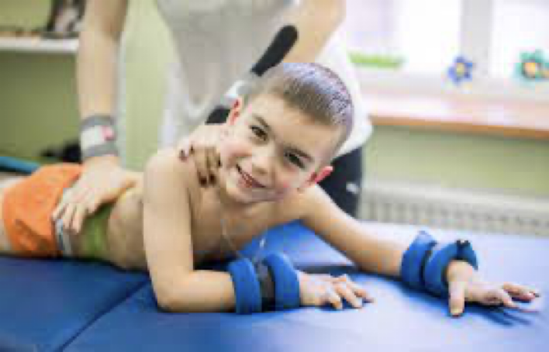
Dle etiologie
vrozená (10 %): vrozená deformita, porucha segmentace, srůst
získaná (10 %): součást nálezu u jiného primárního onemocnění, syndromická křivka)
idiopatická adolescentní (80 %): bez zjevné příčiny
Notes:
neurofibromatoza - caffe au lait
• Idiopatická skolióza ohroţuje pacienta v průběhu celého kosterního růstu, případně i po jeho ukončení. • Jde o onemocnění, které můţe začít kdykoliv v této dlouhé časové periodě a kdykoliv se může zhoršovat.
• Období růstové akcelerace jsou povaţována za obzvlášť nebezpečná pro vznik a progresi křivek. • Tato deformita vzniká u jedinců s původně normálním nálezem na páteři, u dětí bez vrozených či neurologických abnormalit • Postižení pacienta je rozdílné podle stupně závaţnosti i lokalizace zakřivení.

Slide 8
Idiopatická skolióza – vznik
jedna z teorií hovoří o nekoordinovaném rozvoji rotace páteře
tato rotace je iniciována rotačním vzorcem páteře (viz další slide)
u skoliotiků není tato rotace fyziologicky modulována
existence rotačního vzorce je prokázána
tento vzorec máme všichni

Slide 9
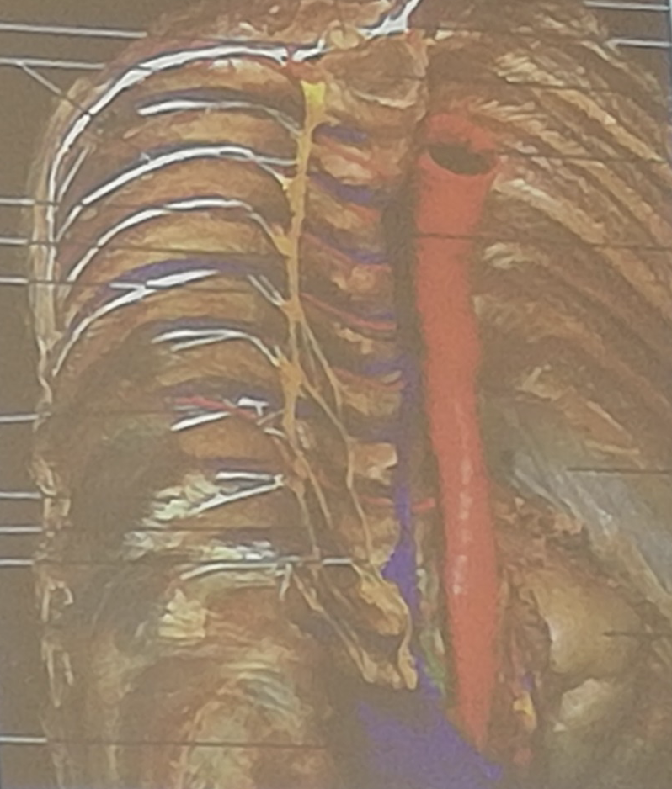
Vzorec rotace páteře
pravděpodobně souvisí s asymetrickým uložením vnitřních orgánů
descendentní aorta je uložena na levé straně obratlových těl – s excentrickým konstantním tlakem rotuje během vývoje páteř

Slide 10
Epidemiologie
incidence v populaci se uvádí s poměrně velkým rozpětím 0,93 – 12 %, nejčastěji se uvádí 2-3 %
Zajímavé je rozložení dle tíže křivky:
Cobb 10 – 20° poměr dívky : chlapci 1,3 : 1
Cobb 20 – 30° 5,4 : 1
Cobb nad 30° 7 : 1
Notes:
Pro strukturální skoliózu jsou typické tyto strukturální změny: klínovitá deformace obratlů, torze a rotace obratlů ke konvexitě křivky, tvarové a délkové změny žeber.

Slide 11
Zkuste vysvětlit následující pojmy, které souvisí se změnou funkce u skoliotika:
strukturální komponenta
svalová dysfunkce
posturální komponenta
senzorická dysfunkce
respirační dysfunkce
Notes:
• V ideálním obrazu motorického vývoje je vidět volný stoj dříve neţ první kroky dítěte a volný sed, lezení po čtyřech a vertikalizace následují až po zařazení vzoru šikmého sedu (Kováčiková, 2000)
Synchronně s vývojem držení je dokončován i morfologický vývoj skeletu, jako jsou úhly kyčelního kloubu, klenba nožní, zakřivení páteře, sklon tibiálního plató, rozvoj hrudníku, torze bércových kostí (Kolář, 2002).
• Kolář (2002) :“Při vadném držení těla se klouby nacházejí v tzv. decentrovaném postavení a funkce svalů, která toto postavení zajišťuje není v rovnováze.“ • Jako jednu z hlavních příčin vadného držení těla udává poruchu zapojení svalů v průběhu posturálního vývoje.
• Osový orgán se prostřednictvím posturálního zapojení autochtonní muskulatury, hlubokých flexorů krku, břišních svalů atd. dostává do postavení, kdy je jeho optimální statické nastavení v sagitálním směru ve věku 3,5 měsíce.
Je nezbytné sledovat vývoj v prvním roce ţivota a odlišit odchylky od fyziologického vývoje • 6 tý – 3,5 měsíce – 6 měsíců
• Jedná se o motorický program, který je základem pro vývoj zakřivení páteře v sagitální rovině. • V šestém měsíci života je dokončeno centrované držení v torzi. • Ze vzoru otáčení z polohy na zádech do polohy na břiše se ve 3. trimenonu vyvíjí vertikalizace. • Ve 3.trimenonu se dítě pohybuje lezením po čtyřech a bývá dosaţeno mezi 9.a 10.měsícem ţivota. Při lezení se dítě pohybuje s nadzdviţeným trupem, končetiny jsou pokládány na podloţku ve zkříženém vzoru, opora je na rozvinuté dlani a koleni a paže a stehna se pohybují v sagitální rovině těla (Vojta, 1995). • Zajištění držení v centrovaném postavení v sagitálním směru, a stejně tak v rotaci, je možné za předpokladu fyziologického vývoje. • U téměř 30 % dětí nedozraje držení páteře do optimálního statického nastavení a u těchto dětí vidíme poruchy v držení již od rané fáze vývoje (Kolář, 2002).
Onemocnění dětského věku, která mohou být podkladem pro vznik SKOLIÓZY • Poporodní paréza brachiálního plexu • Torticollis • Hemi syndrom /CP/ • Pes equinovarus

Slide 12
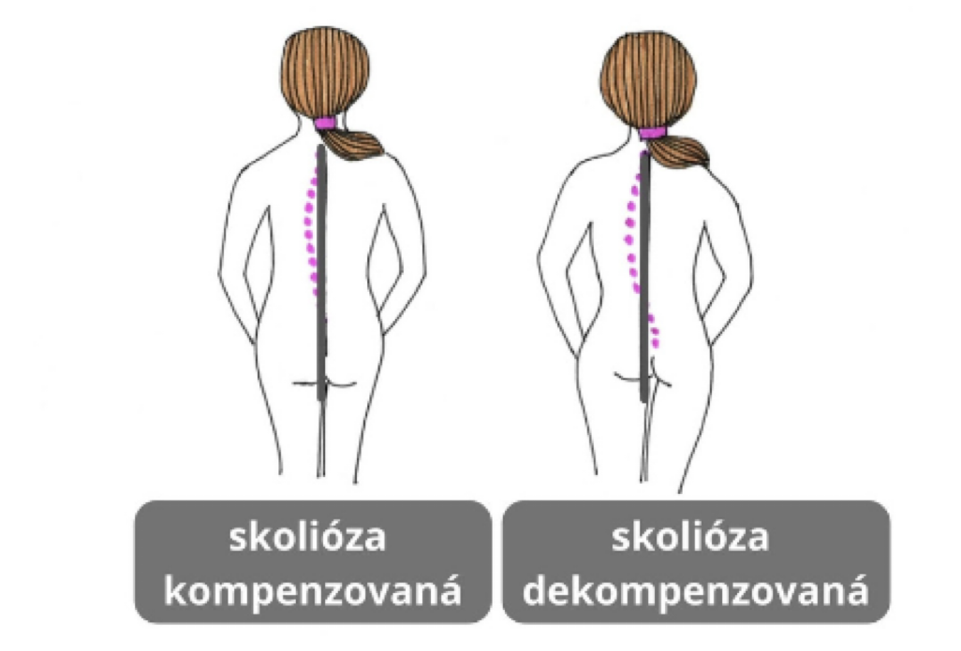
Kompenzovaná vs. dekompenzovaná křivka
určujeme dle osy páteře
orientační měření olovnicí
horní pól je sedmý krční obratel, dolní pól rýha mezi půlkami hýždí
doplňující měření je spuštění olovnice z prot. occipitalis ext.
Notes:
• Vlivem dozrání posturálních funkcí fázického systému, ve čtyřech letech věku, jsou vytvořeny předpoklady k plné morfologické zralosti skeletu (Kolář, 2002).
• Kolář (2003) uvádí, ţe pravděpodobnost progrese u pacientů s predisponujícími faktory může dosahovat aţ 90 %. Mezi faktory, které ovlivňují progresi onemocnění patří pacientův věk, pohlaví, lokalizace primární křivky, stav měkkých tkání, minimální mozečkové příznaky a kompenzace křivky.
Hlavní rizikové faktory: 1) Velikost křivky, lokalizace 2) Charakter měkkých tkání /laxicita kůže, klobů „gumová rezistence“/ 3) Pohlaví 4) Cerebelární příznaky /naznačena porucha diadochokinezy jazyka, HKK, hypotonie, centrální hypermobilita, porucha koordinace při otáčení na lůžku – příznaky „velké asynergie“ otáčí se enblock / chybí diferenciace končetin/ 5) Kompenzace křivky 6) Genetické predispozice.
Spojení minimálního mozečkového syndromu s laxicitou měkkých tkání považujeme za nejzávažnější symptomy potenciálního progresivního vývoje.( Kolář)
Obecně platí, že prognóza se zlepšuje s pozdním nástupem skoliózy a po ukončení kosterního růstu je nebezpečí rychlé progrese minimální.(Vlach, 1986). Greenspan (1993) uvádí, že křivky větší než 50° mohou progredovat i po ukončení růstu.

Slide 13
Klinická poznámka
Kompenzovaná křivka:
stabilizuje se symetrickými cvičeními
Dekompenzovaná křivka:
„rozbíjí“ se asymetrickým cvičením (na každou stranu jiný počet opakování, či dokonce jiný cvik)
po symetrizaci se stabilizuje
u těžkých křivek nelze přes veškerou snahu ve většině případů plnou kompenzaci křivky provést

Slide 14
Vyšetření skoliotika
samozřejmostí je celkový kineziologický rozbor – pro skoliózu mmj. svědčí nesymetrie v délce končetin, postavení pánve, lopatek, ramen, asymetrie dolních žeberních oblouků apod.
testy specifické na stranové vychýlení páteře:
olovnice
test kulatého předklonu (Adams test)
Karski test
asymetrická rotace v kyčlích (vyšetření vleže na zádech – standardní test na rotace, nebo v pozici na břiše – VR)
Notes:
Včasná detekce počínající skoliózy je velmi důležitá pro strategii a vlastní efekt léčby • Skoliotické zakřivení páteře bývá zkresleno postavením spinálních výběžků, které jsou rotovány směrem ke konkavitě oblouku křivky. • Jejich postavení neodpovídá objektivnímu rozměru poruchy a nezkušeným vyšetřujícím může dojít k přehlédnutí skoliotické křivky nebo k nedocenění jejího rozsahu (Kolář, 2003).
Jak jsme již uvedli, páteř není vybočena jen ve frontální rovině, ale je i rotována v rovině transverzální. Nejvíce bývají změny patrné na vrcholovém (a přechodovém) obratli, který je nepravidelně klínovitý, na straně konvexní křivky vyšší než na straně křivky konkávní. Skoliotická páteř je kromě lateralizace a rotace i v torzi, respektive torzně deformovány jsou její jednotlivé obratle. Současně můžeme očekávat i změny na žebrech, kdy na straně konkávu jsou natlačena k sobě a na straně konvexu jsou roztažena a tvoří gibus (žeberní prominenci). Lopatka je na straně konvexu vysunuta kraniálně a laterálně. Na stejné straně je crista iliaca postavena níže (Kolář, 2003). Koudela dodává, že v pokročilých stavech se vlivem postavení žeber stává hrudník ovoidní a mění se i poměry zakřivení v sagitální rovině (kyfóza a lordóza). Těla obratlů jsou na konkávní straně zúžena, ploténky stlačeny, pedikly užší a kratší a páteřní kanál je zúžen tak, že hrozí komprese míchy a kořenů (Koudela et al., 2003). Tento popis je obecný a platí pro jednoduchou idiopatickou skoliózu s jednou křivkou. Nastavení pánve a lopatky se ovšem mění, pokud se jedná o dvojitou křivku. Záleží také na individuálním postižení každého pacienta. U ostatních typů skolióz může být patologicko-anatomický obraz zcela odlišný vlivem dalších přidružených změn skeletu (např. u kongenitálních křivek).

Slide 15
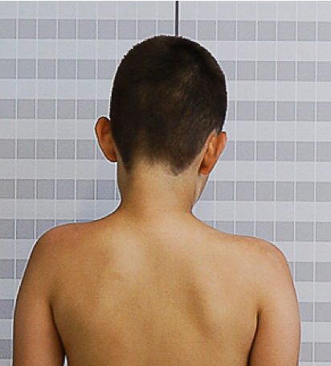
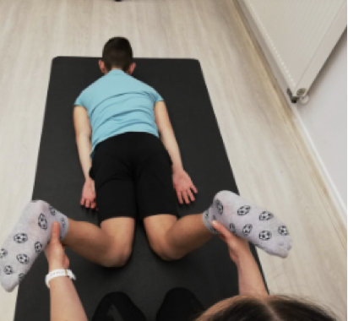
Vyšetření skoliotika
Pozor, při testu je nutné udržet pánev kolmo k podložce.
https://www.facebook.com/fyzioterapie.online/photos/a.122853063176672/406447904817185/

Slide 16
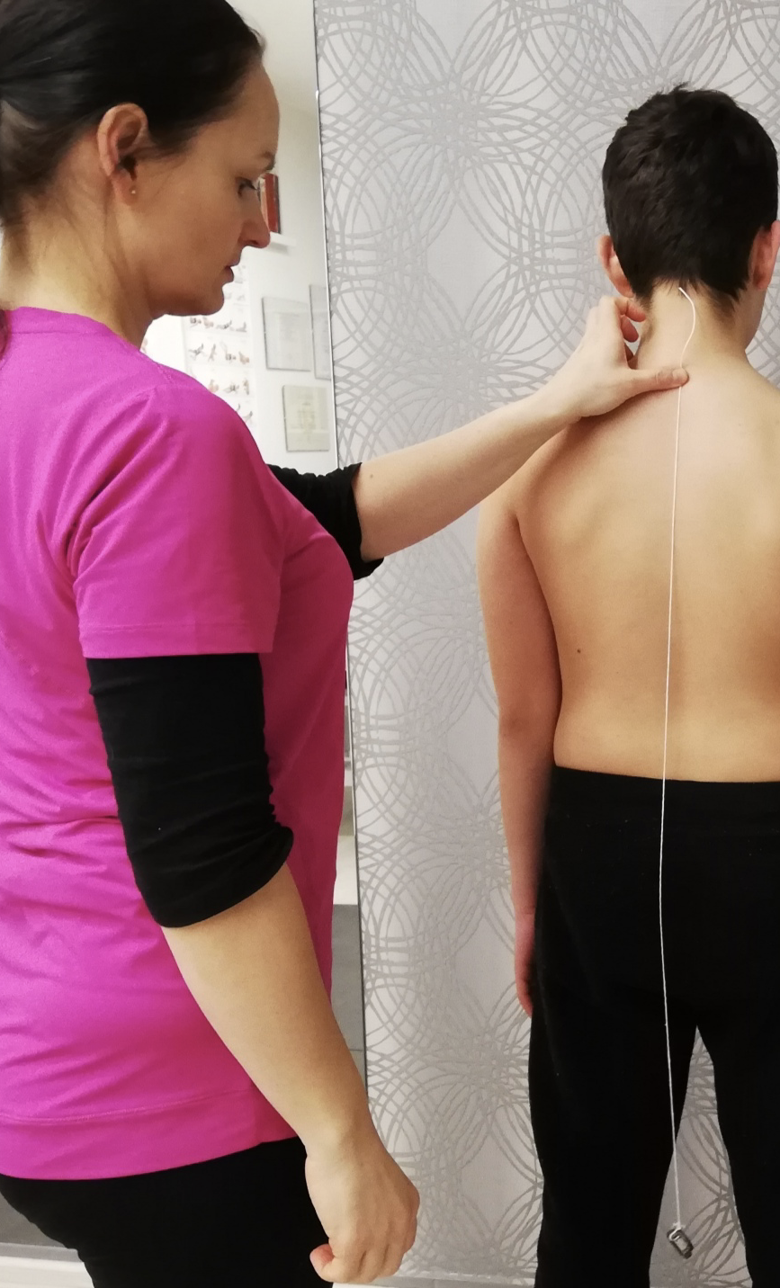
Vyšetření skoliotika-olovnice
pozn. místo olovnice používám matičku na provázku (levnější a dostupné)
při vyšetření je třeba provázek nadzvednout od hýždí a spustit k zádům, pokud jej pouze přiložíte, může se stát, že výsledek bude více asymetrický než je reálný stav

Slide 17
Adams test
Pozor, hodnocení Adams testu není pouze přes oblast vzpřimovače páteře, ale hlavně přes žeberní oblouky! Asymetrie ve svalech má např. tenista či manuálně pracující člověk používající více dominantní končetinu – a nemusí mít skoliózu.
Notes:
• aspekce (případně palpace) • držení těla ve vzpřímeném stoji • Adamsův test předklonu • Častým omylem i odborníků je posuzování skoliotického zakřivení podle obratlových trnů (Vařeka, 2000).
Základní neurologické vyšetření • Stav měkkých tkání • Pendulace při vyšetření šlachookosticových reflexů • Koţní reflexy • Čití • Diadochokineza, taxe ..

Slide 18
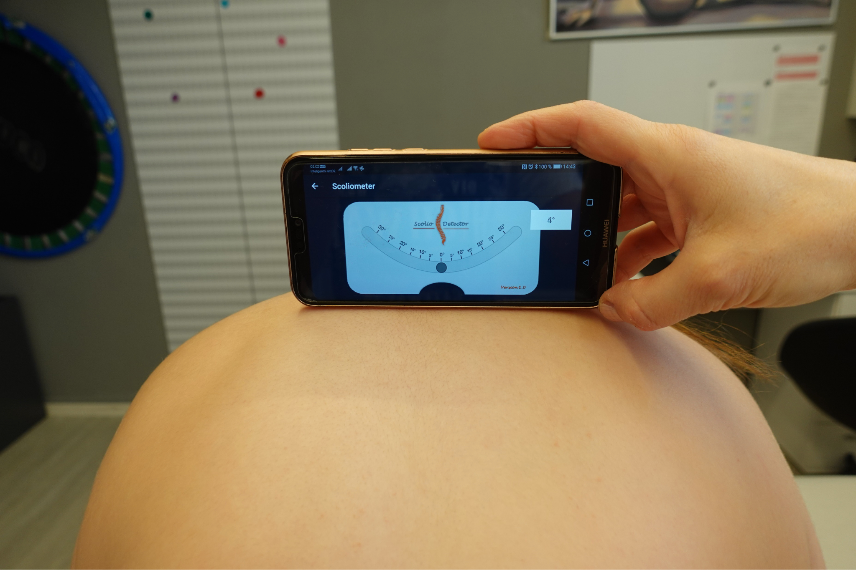
K orientačnímu vyšetření nám poslouží mobil s aplikací.

Slide 19
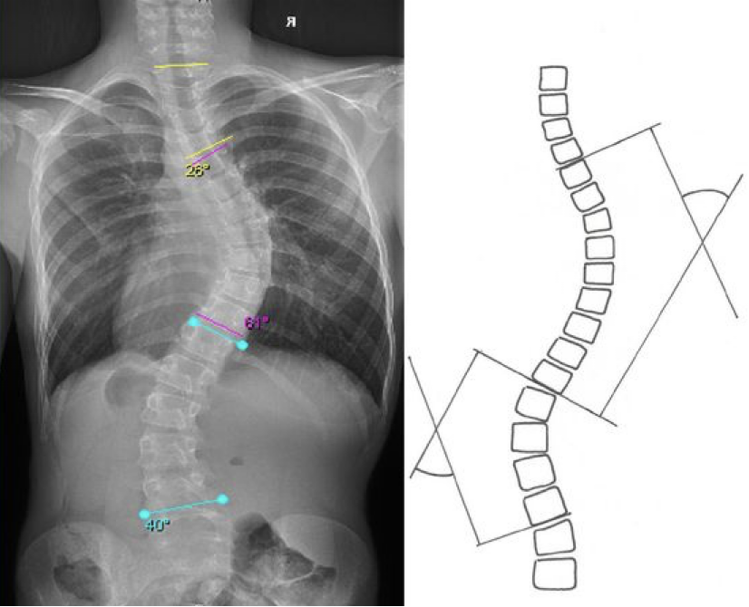
Pozor, jediný EBM test je vyšetření páteře RTG
dlouhý snímek páteře (v Brně provádí FN Bohunice a Dětská nemocnice)
jedná se o snímek páteře včetně pánve a týlní části lebky
měření se provádí mezi dvěma nejvíce vychýlenými obratli
určité zkreslení je dáno tím, zda je vyšetřovaný volně, nebo aktivně napřímen
kontrola se provádí po nasazení korzetu (RTG bez korzetu a s korzetem)

Slide 20
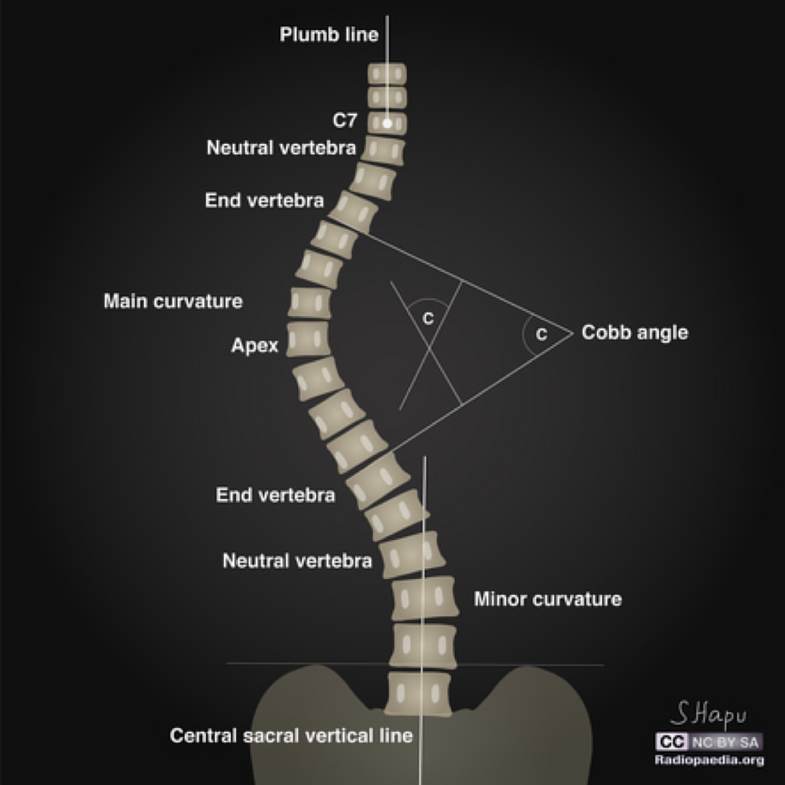

Slide 21
Dif. dg. skolióza / skoliotické držení / hypertrofie vzpřimovače
u skoliotiků nacházíme pozitivní Adams test i Karského test (aspoň jemně) a většinou nesymetrii v délce DKK. Může být přítomen i lehký rozestup přímého břišního svalu.
u pacientů se skoliotickým držením je možná korekce do napřímení, plus není pozitivní Karski test (pozor, pokud má vyšetřovaný asymetrickou kyčelní dysplazii, to tam může pozitivitu udělat), délka nohou v normě
u hypertrofie vzpřimovače nacházíme negativní Karski test, většinou nacházíme pozitivní asymetrii rotací v hrudní páteři, délka nohou v normě
ANAMNÉZA!!! Pozitivní RA na skoliózu? Jak probíhal motorický vývoj (ptáme se na symetrii, lezení), věk!, pohlaví (u dívky 11 – 14 let, pokud si nejsme jistí, vždy skoliózu spíše předpokládáme a raději necháme vyšetřit na dorostové ortopedii)
Notes:
Jde-li o skoliózu posturální (nestrukturální), při předklonu dítěte stranové zakřivení páteře vymizí, naproti tomu u idiopatické skoliózy strukturální zůstává v každé poloze • U strukturální skoliózy je přítomna vždy menší či větší rotace obratlů, která není korigovatelná v žádné poloze.
Za alarmující v průběhu vyšetření je bolestivá skolióza, neobvyklá tuhost, stranová deviace trupu při testu předklonu, která může být známkou spondylolýzy nebo i tumoru v míše (Roach, 1999).
V rodinné anamnéze (RA): • výskyt deformity páteře u sourozenců, rodičů a prarodičů • malformací a vrozených vad v příbuzenstvu • rasový původ pacienta, IS se četněji vyskytuje v Británii a v Evropě (Tran, 1997)

Slide 22
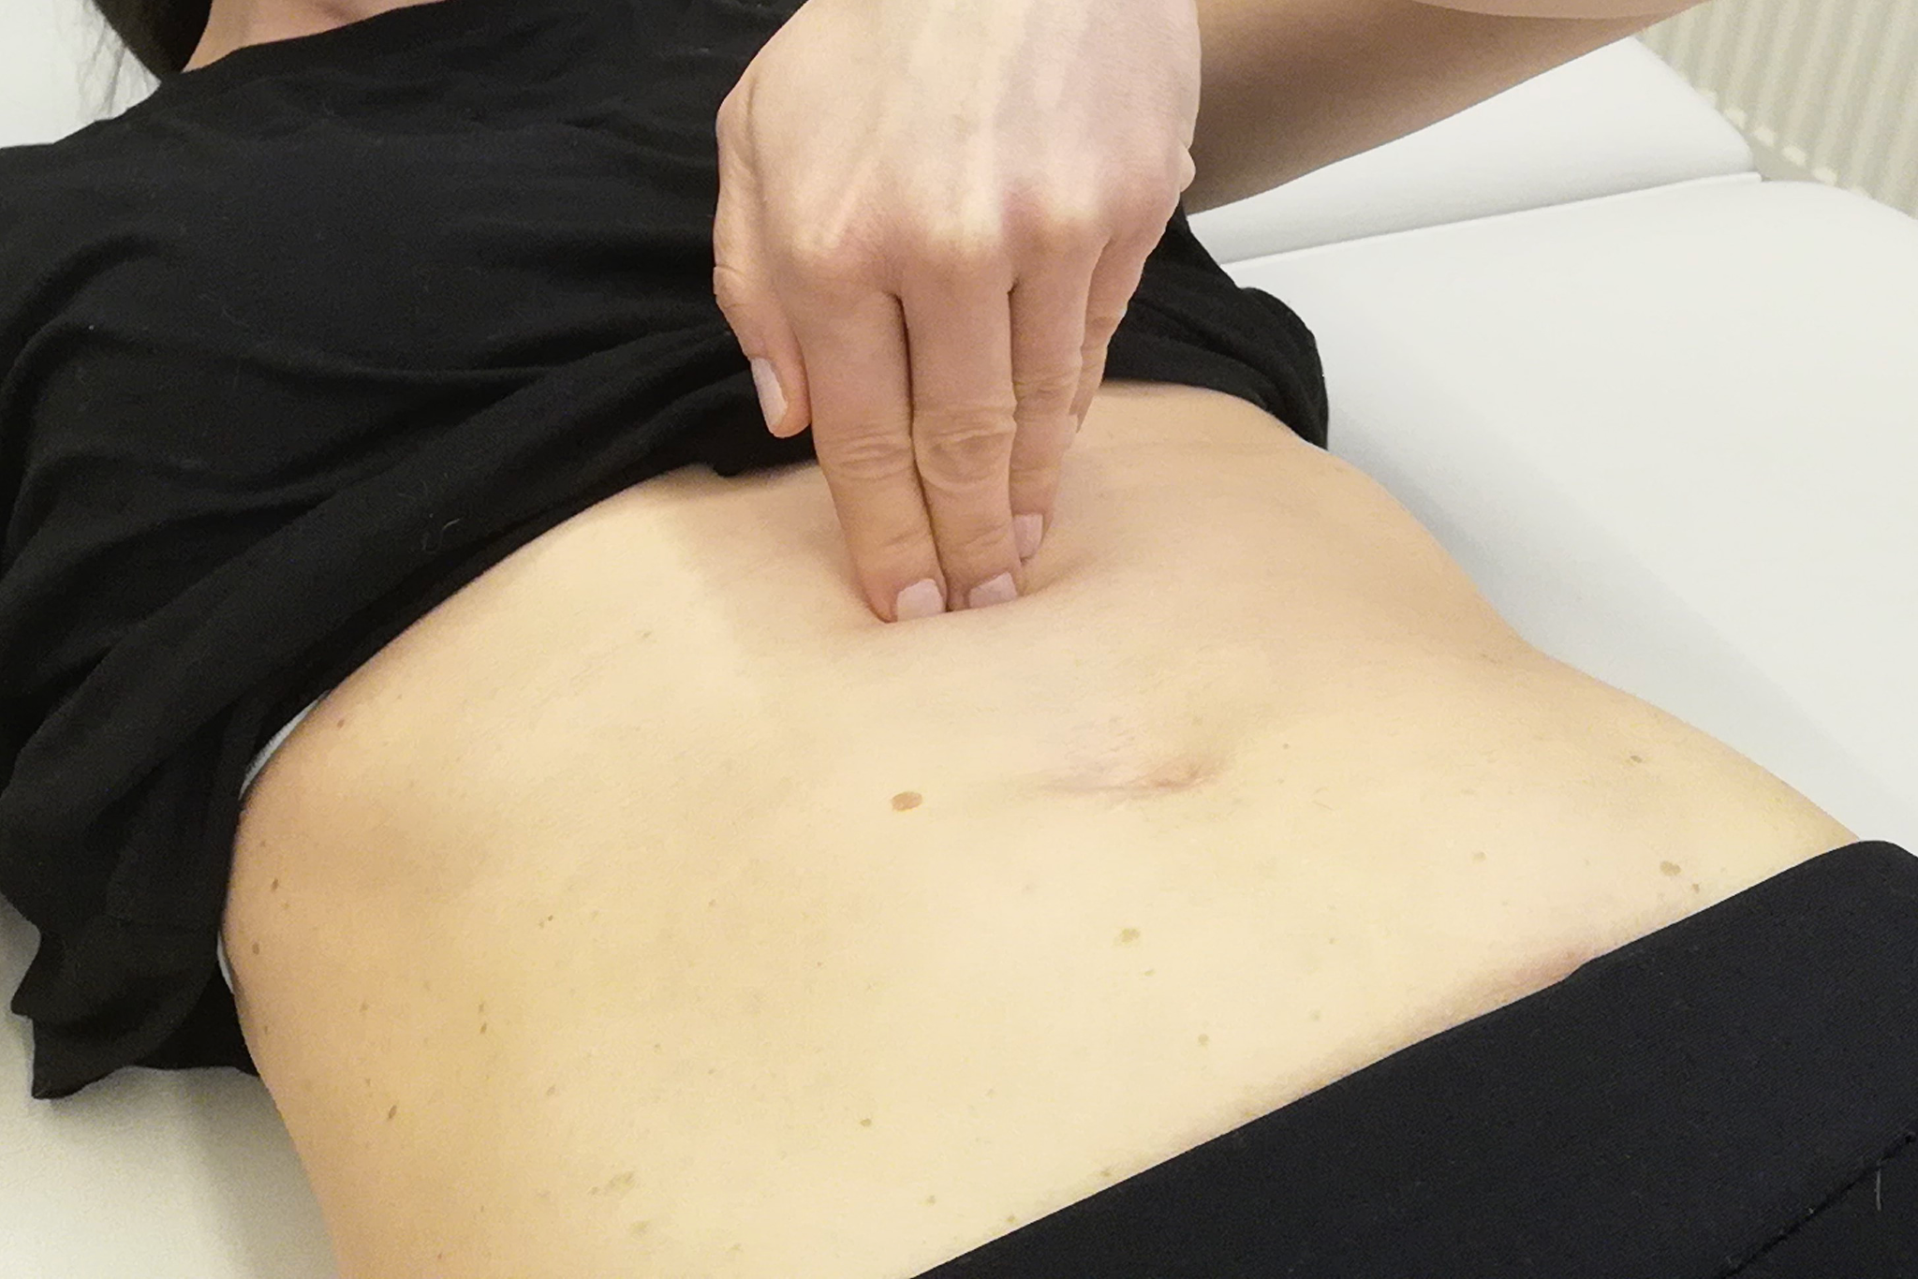
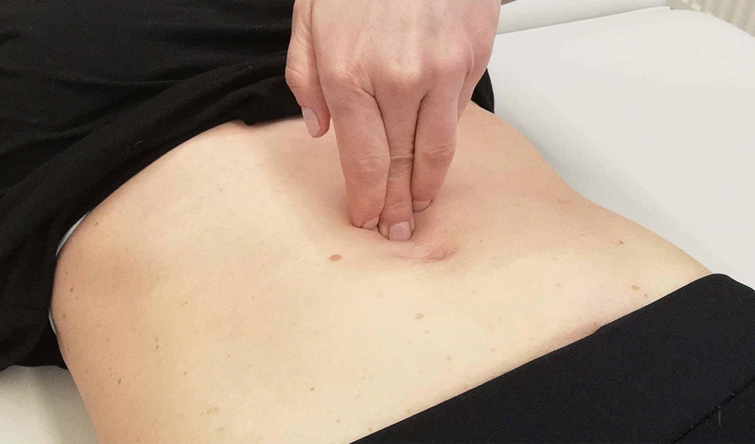
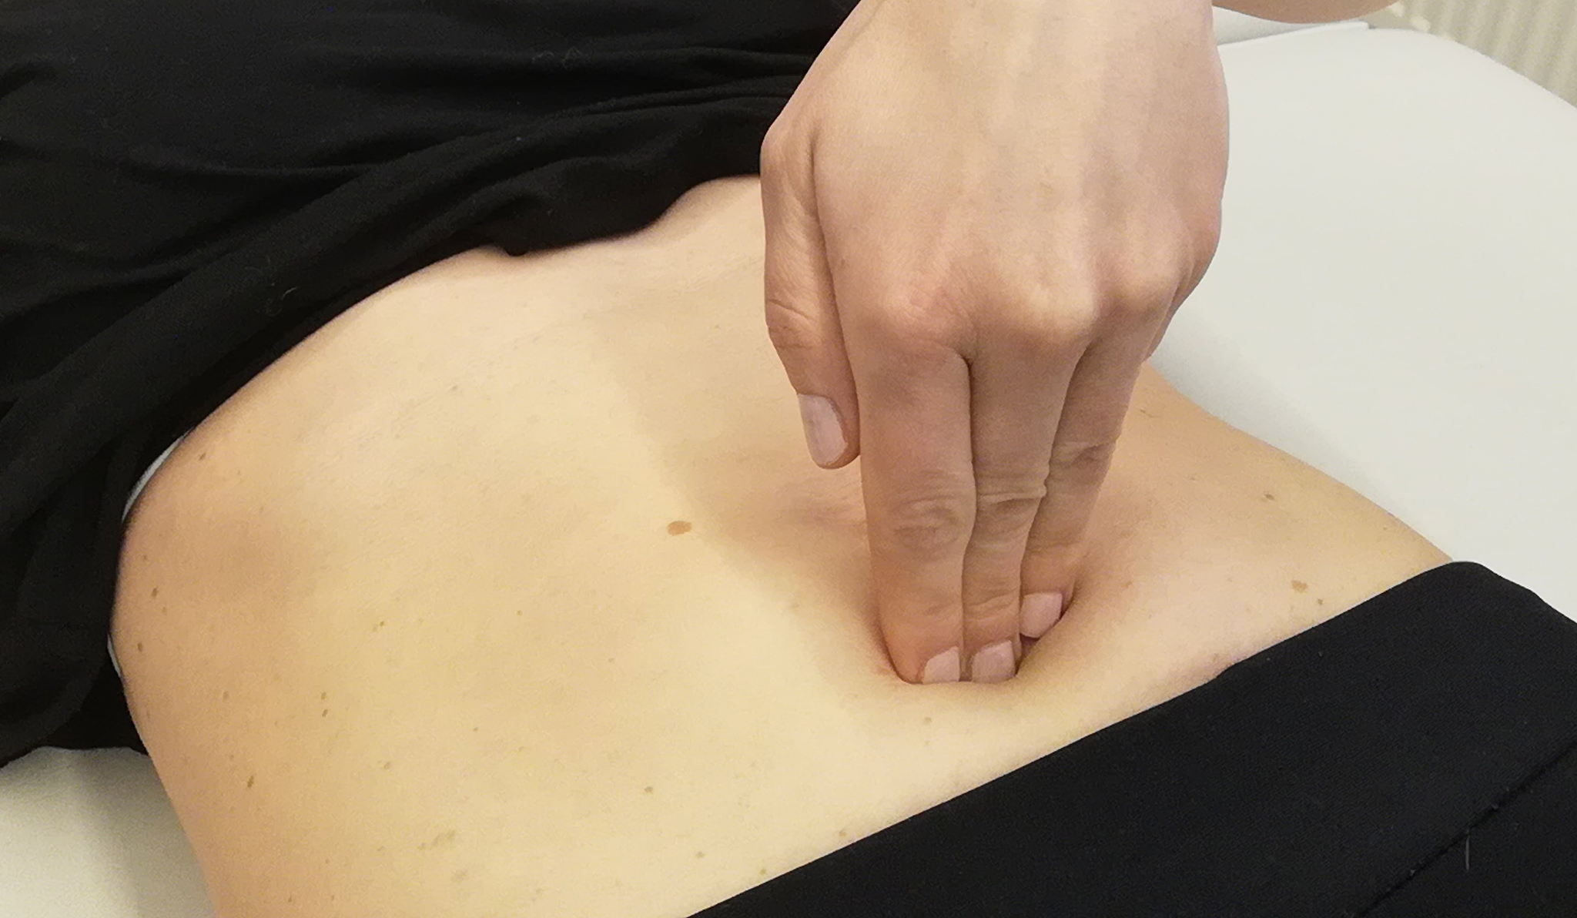
Orientační vyšetření na rozestup břišních svalů
vleže na zádech, zvednutí hlavy a palpace po celé délce přímých svalů břišních - mezi nimi. Prsty pokládáme kolmo na průběh svalů. Norma je cca 1 prst
pokud pro obezitu nelze, můžeme požádat pacienta, aby lehce nadzvedl jednu / obě nohy nad podložku
sledujeme nejen rozestup, ale také vznik tzv. „stříšky“ – prominenci břišního obsahu mezi svaly

Slide 23
Vedení terapie skoliotika
vždy na podkladě celkového kineziologického rozboru provedeme nastavení vhodné pohybové terapie
„skoliotik nejsou jen záda!“
Prioritní:
získat ve tkáních prostor – práce s flexibilitou (svaly, fascie aj.)
naučit napřímené (korigované držení páteře)
stabilizovat svaly
práce s centrálními percepčními funkcemi (statestezie, kinestezie, body image, praxie…)
reedukace dechu
proprio- a extero- funkce chodidel

Slide 24
Vedení terapie skoliotika
1. Cílená aktivace autochtonní muskulatury, ovlivňující postavení jednotlivých segmentů (u idiopatické skoliózy dochází k narušení této rovnováhy).
2. Ovlivnění poruchy synergie mezi ventrální a dorzální muskulaturou a nedostatečnou diferenciaci svalové funkce.
3. Respektování Lovettova pravidla (LP L LFL SIN, rotace obratlů DOPRAVA) 4. Narušení kineziologie dechové funkce. Aktivace bráničního dýchání při správném postavení pánve (pánev se nachází v rotačním postavení). Nejdříve korekce pánve.
5.Cvičení je vhodné provádět v napřímení.
6.Cvičení zaměřené na aktivaci svalstva, lze doplnit mobilizací.

Slide 25
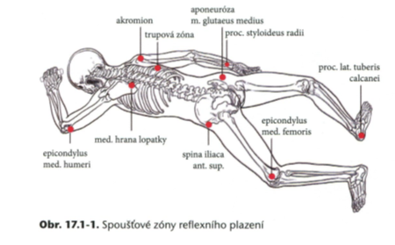
Vojtova reflexní lokomoce
Obnova rotability a napřímení páteře
opora na ČS o HK, na ZS o DK - fázické končetiny jsou dolní čelistní a horní záhlavní končetina - pánev se na čelistní straně pohybuje kraniálně, takže bederní páteř se nejprve napřimuje a poté dostává do konvexní polohy na straně záhlavní (podle míry flexe v čelistním kyčelním kloubu) - RK na záhlavní straně se pohybuje spolu se ZHK, vyvolá se pohyb v Thp a Cp – konvexita se vytvoří na ZS (aktivita mm. rhomboidei a dolní porce m. trapezius) - prohloubení dechu, aktivace břišního svalstva, m.LD stabilizuje lopatku a žebra na ČS, etc. (Vojta & Peters, 2005)
https://fyzioterapie.utvs.cvut.cz/document/show/id/216/

Slide 26
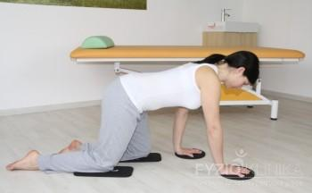
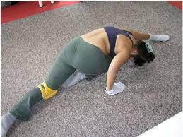
Další metody
Klappovo lezení
Metoda Schrotové (Ortopedická dechová terapie)
Scientific Exercise Approach to Scoliosis (SEAS) a další…
https://www.rehabilitace.info/zdravotni/metoda-schrothove-terapie-skolioz/
https://fyzioterapie.utvs.cvut.cz/document/show/id/237/
Notes:
Hlavní myšlenkou terapie je vykonávat pohyby přesně opačné k deformitě, „tvořit“ opačný tvar trupu (Schroth, 1992). Trup podle Schrothové sestává ze tří pravoúhlých bloků (krk a ramena, hrudník a žebra, bedra a pánev), které se při skolióze po sobě posouvají a rotují – nabývají tak klínovitého tvaru. derotační podkládání, spolu s ním cvičení svalů a cílené dechové cvičení - aktivní derotace, korekce stranových posunů - elongace ve směru podélné osy (aktivní protažení) - cílená korekce pánve (Pavlů, 2003; Kolář, 2003; Schroth, 1992)
Rotační dýchání - pacient se snaží dýchat na stranu konkavity a stranu konvexní udržet bez respiračních souhybů, terapeut z počátku vede jeho dech dotykem dlaní. Aktivní stabilizace – ve výdechu pacient aktivně izometricky kontrahuje svaly na konvexní straně trupu (hrudníku), snaží se vědomě udržet vzpřímené držení. Terapeut může dopomáhat manuální stimulací. Derotační podkládání – při cvičení v leže na zádech, ale i na boku či v sedě se podkládá ta část trupu, kterou chceme korigovat směrem od podložky. Leží-li tedy pacient na boku, podkládáme konvexní část křivky. V derotované poloze poté pacient cvičí ostatní prvky metodiky. Protažení – nejprve pacient protahuje svaly konkávní strany trupu, které bývají v trvalém hypertonu. V dosaženém protažení poté využívá kontrakci a relaxaci těchto svalů ke stimulaci kontrakce svalů na konvexní straně, které bývají patologicky elongované a vyřazené z funkce. (Schroth, 1992)

Slide 27
Vedení terapie skoliotika

Slide 28
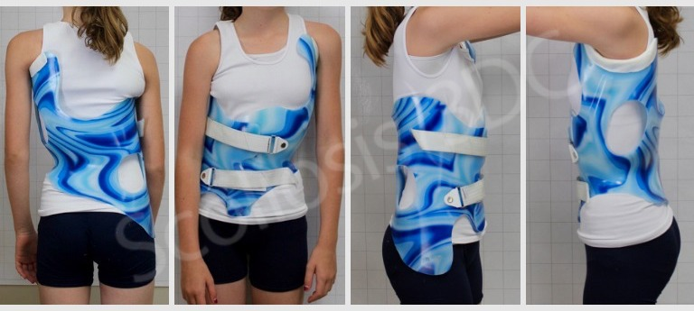
Korzetoterapie
https://scoliosis3dc.com/scoliosis-treatment-options/cheneau-gensingen-brace-for-scoliosis/
Notes:
– Korzet na statickou zátěž, na TV, sport NE – Po cvičení 1-2h bez korzetu – Bezprostředně po cvičení dítěti korzet nesedí – Korzet se musí hodnotit podle RTG – Musí být změna k lepšímu alespoň 10-15st – Výhodné korzetovat na noc - v tom směru, jak jsou osteoblasty zatěžovány, v tom směru rostou, a taky tím směrem, kde je prostor

Slide 29
FLEXIBILITA
&
TRAKCE

Slide 30
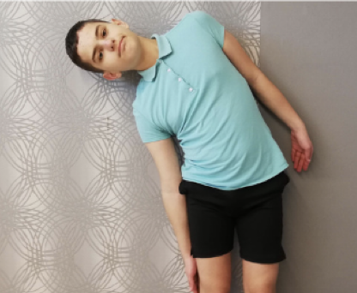
Flexibilita
dle rozboru, často nacházíme zkrácení v oblasti iliopsoatu, QL, svalů stehen, vzpřimovače, prsních svalů…
u dětí se snažíme protahovat spíše formou hry a dynamických cvičení (dynamický strečink)

Slide 31
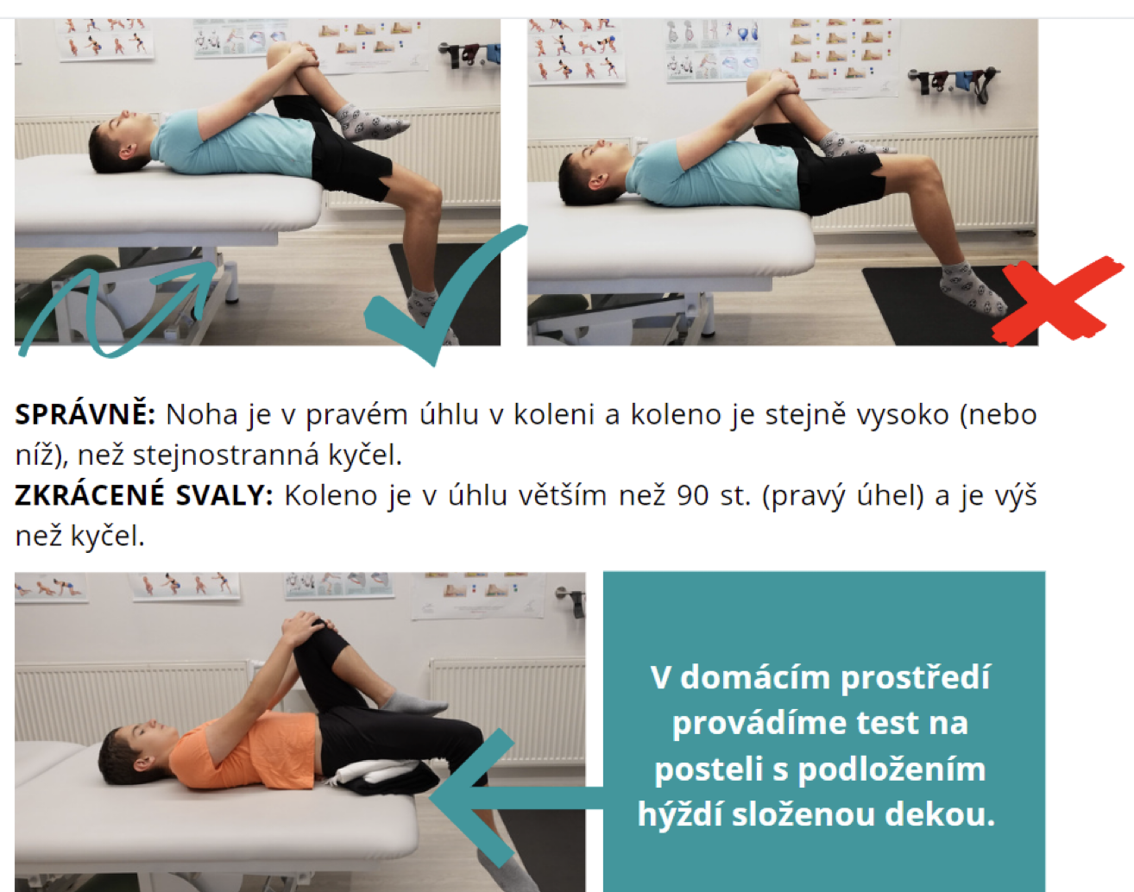

Slide 32
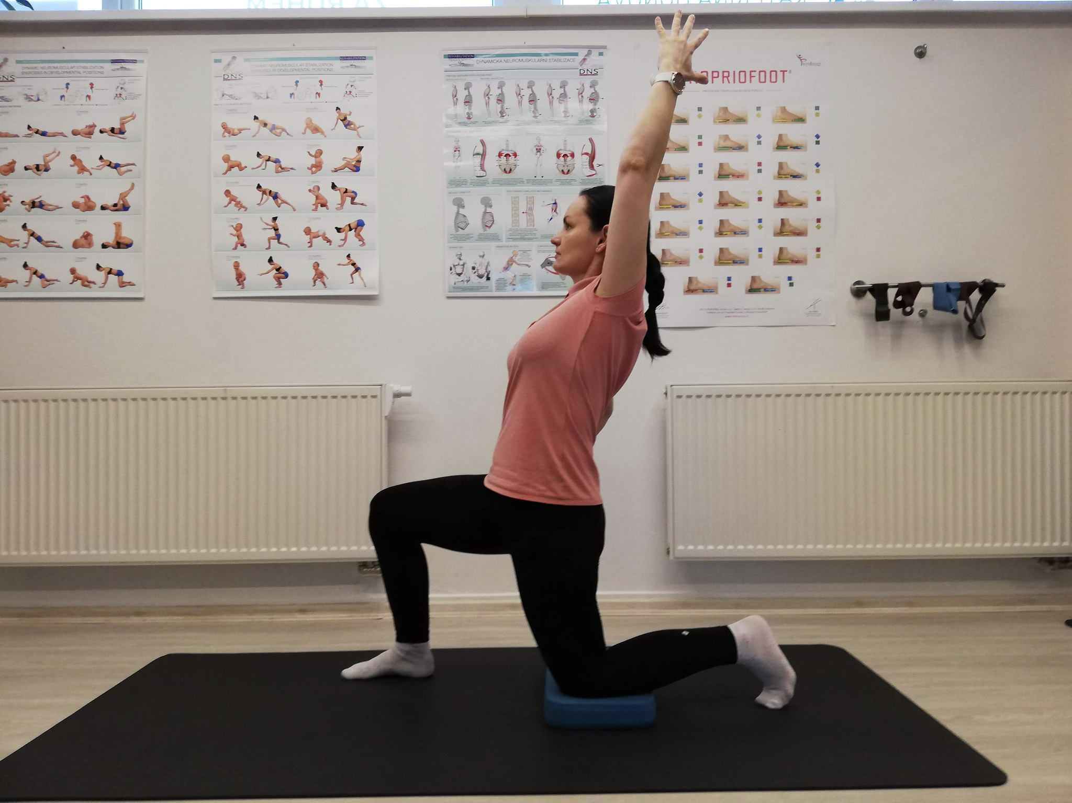
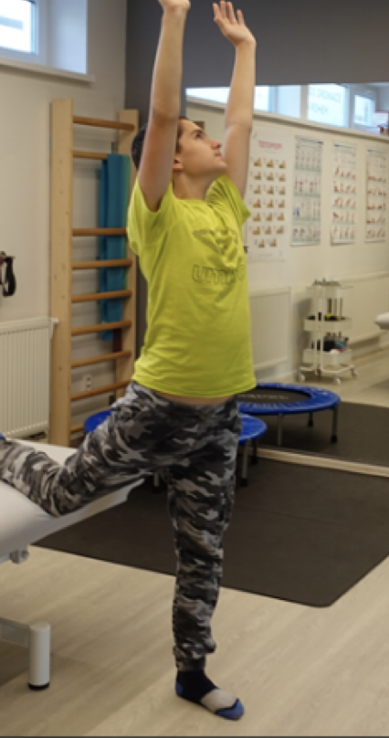
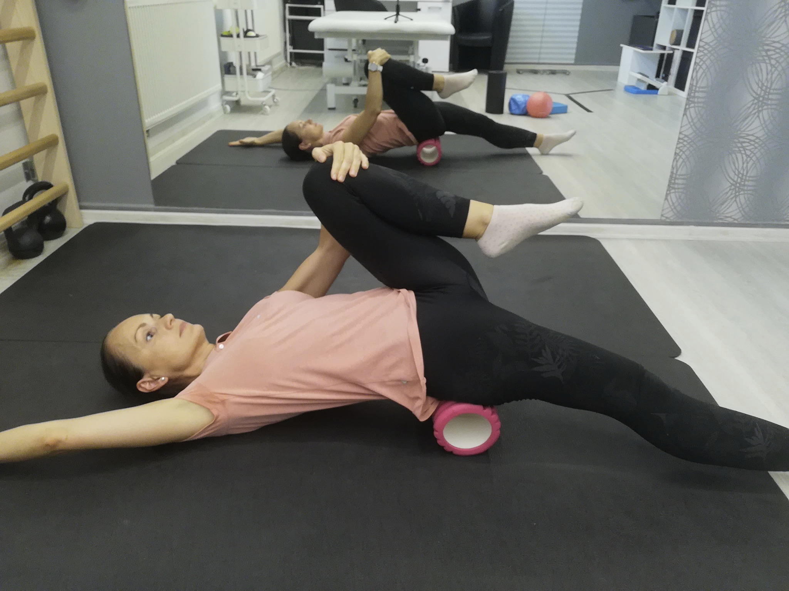
Protahování s převahou m. iliopsoas

Slide 33
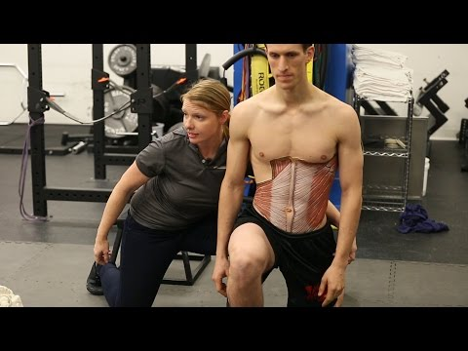
Protahování s převahou m. iliopsoas

Slide 35
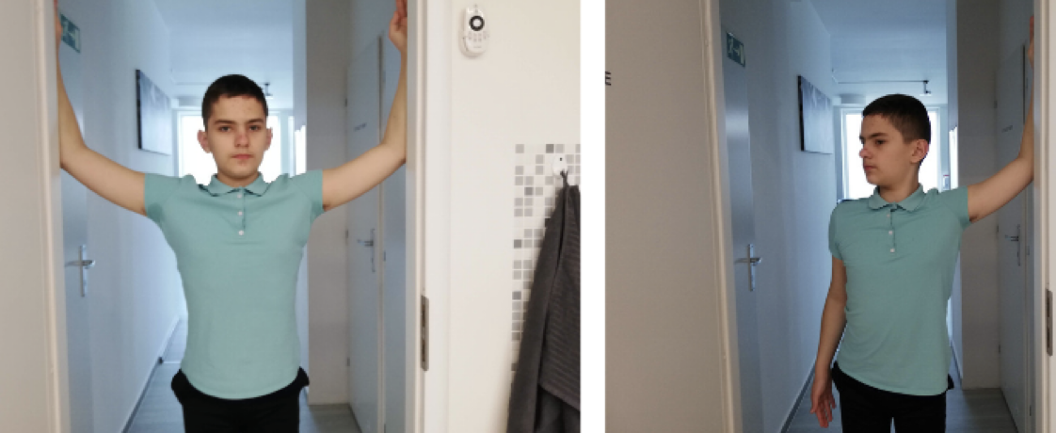
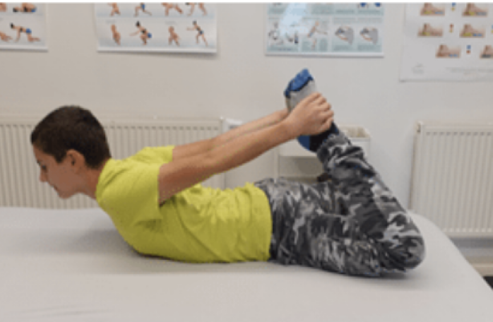
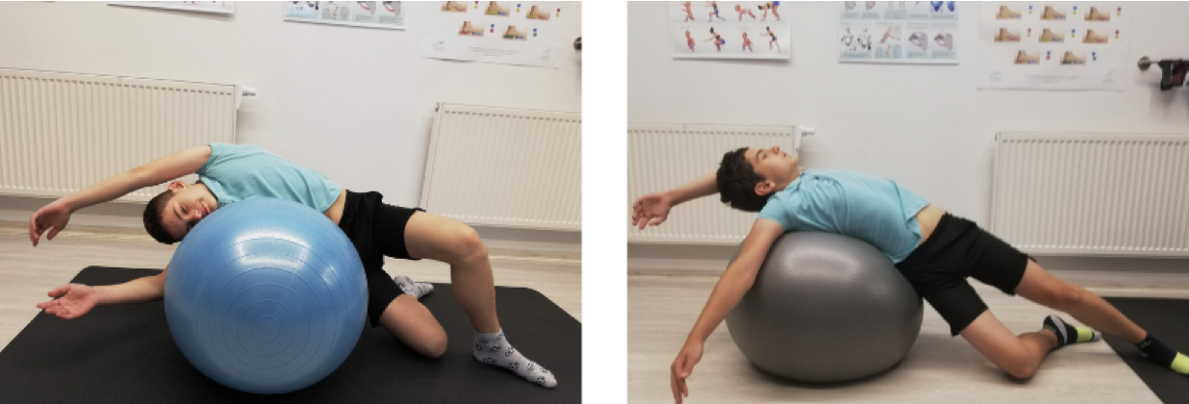
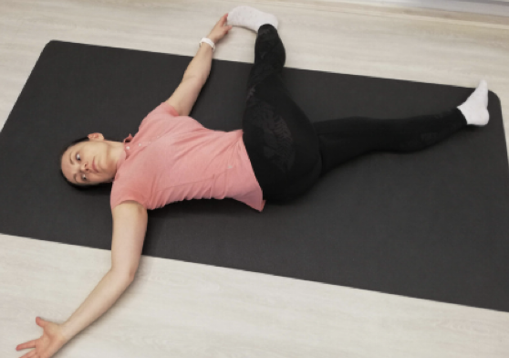
Protahování s převahou mm. pectorales a SA

Slide 36
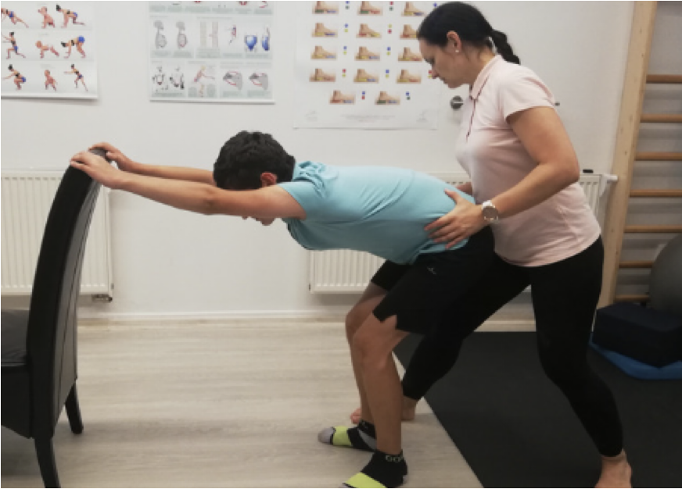
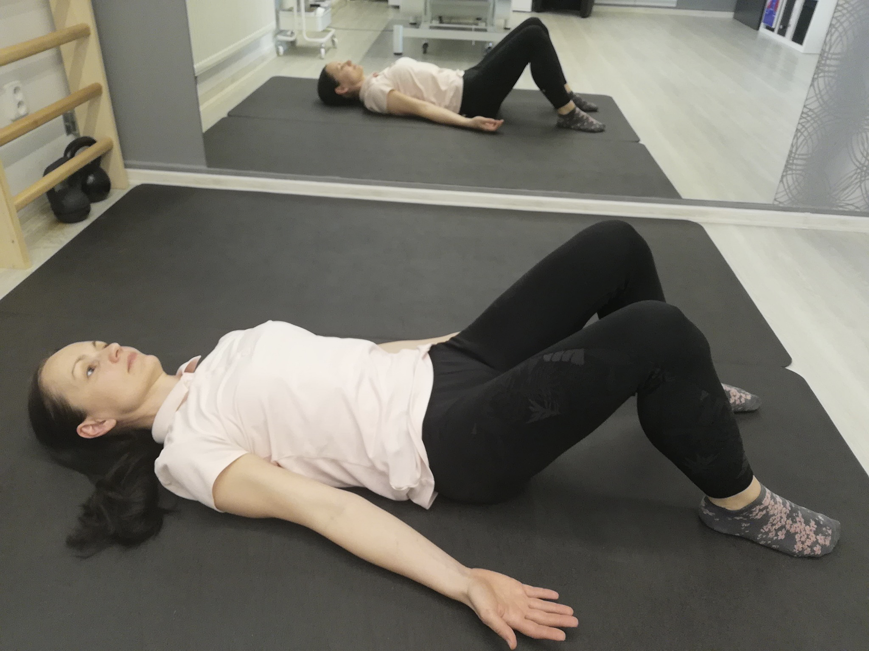
Možnosti trakcí

Slide 37
CÍLEM JE NAPŘÍMENÍ KŘIVKY PÁTEŘE DO OSY

Slide 38
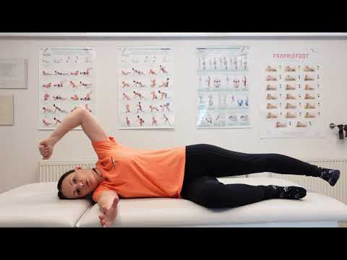

Slide 39
SÍLA
&
KOORDINACE

Slide 40
Aplikujeme různé koncepty
dle toho, co umíme
dle toho, co preferuje pacient
je třeba najít shodu
cílem je stabilizace křivky pomocí silově-stabilizační funkce svalů
cvičení preferujeme v komplexních vzorech
vždy se snažíme o správnou aktivaci středu těla (HSS, core…) s propojením do hybnosti
Notes:
Porucha chůze - Kulhání je spojeno s kořenovou bolestí při stoji či chůzi. Může vznikat jak kompresí na straně konkavity, tak natažením kořene na straně konvexity. V některých případech se může jednat i o stenózu páteřního kanálu, která tento příznak vyvolává (Aebi, 2005). U těžkých křivek se také může jednat o důsledek postavení pánve.

Slide 41
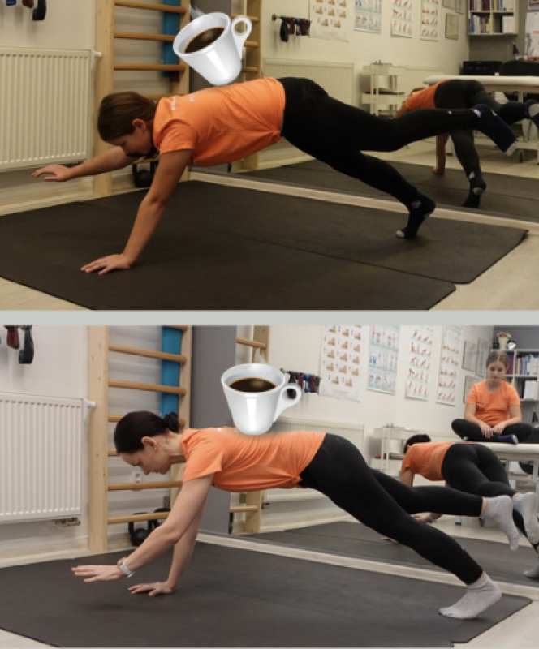

Slide 43
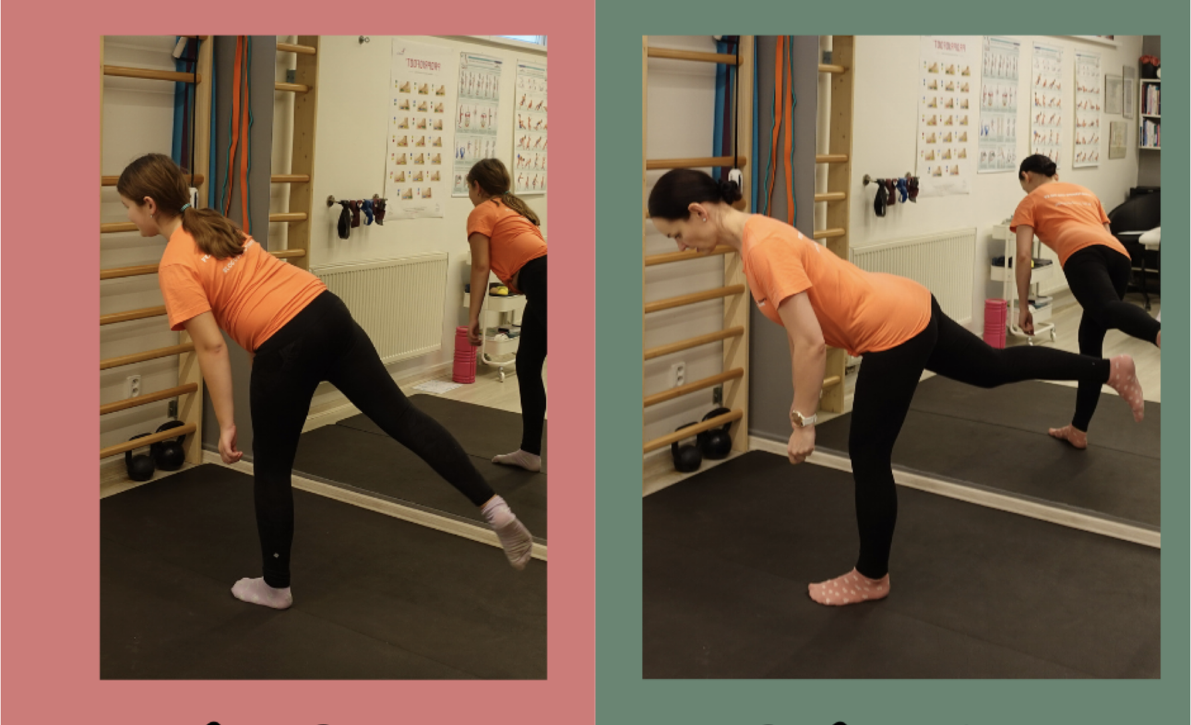

Slide 44
Důsledně hlídat a vysvětlovat správné provedení!!!

Slide 45
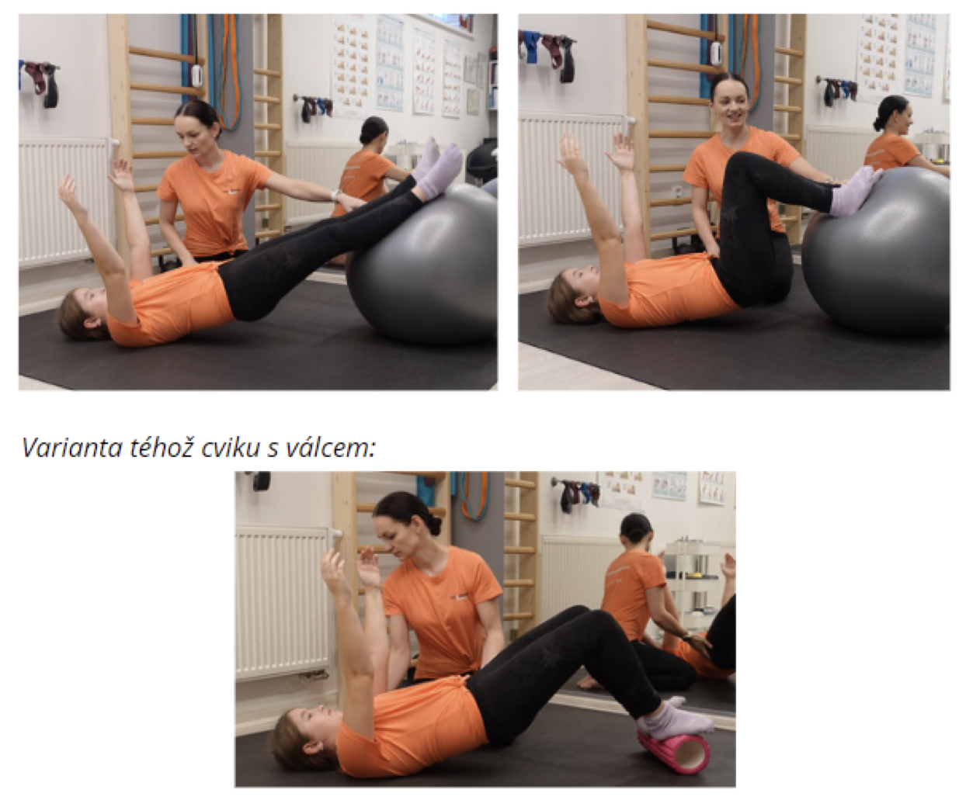

Slide 46
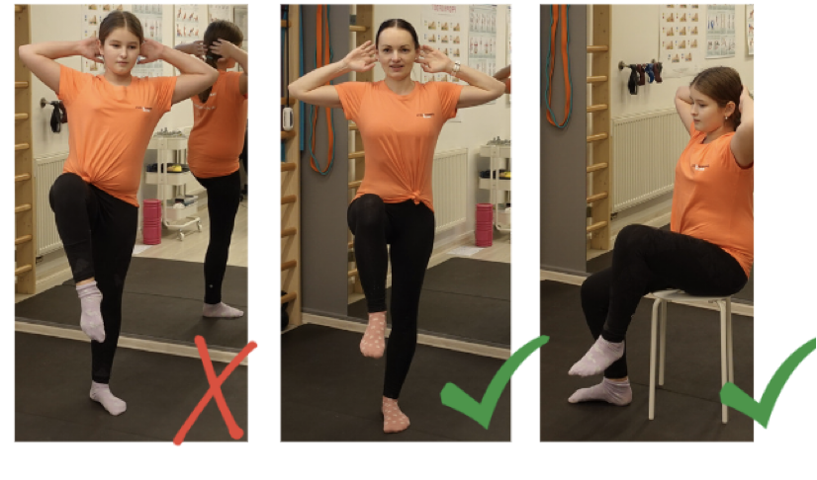

Slide 47
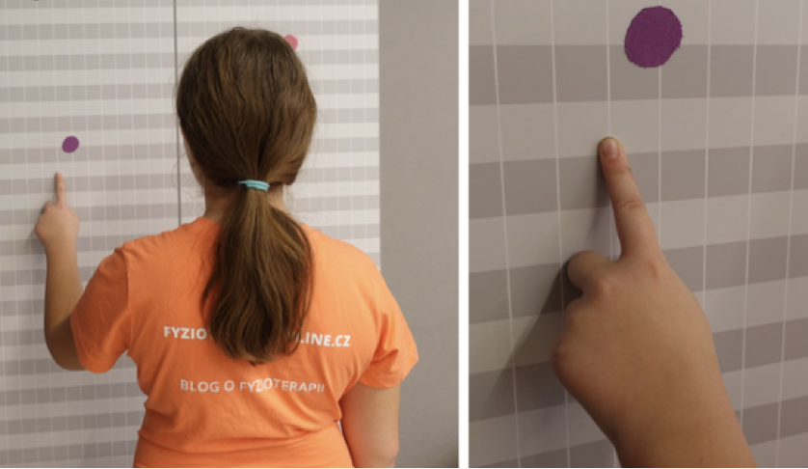
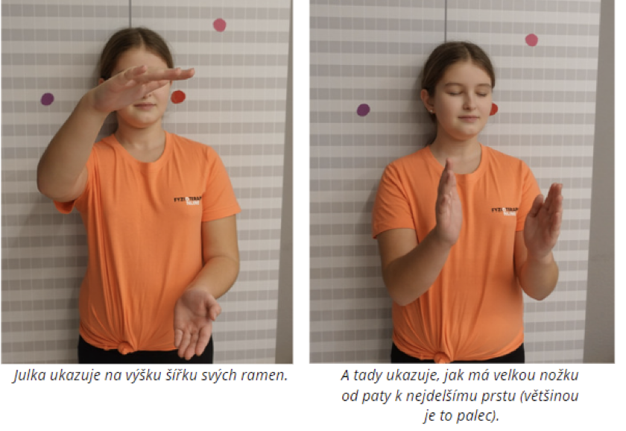
Ideomotorika a její trénink

Slide 48
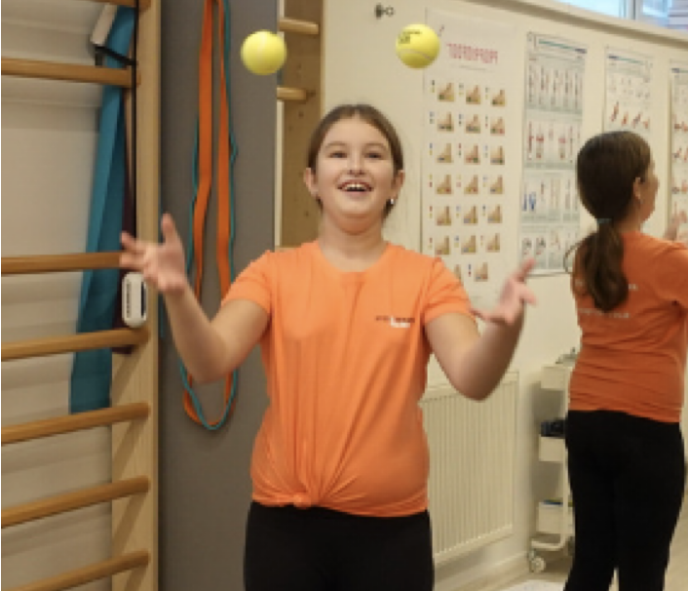
U dětí (nejen) se skoliózou doporučujeme koordinační trénink, třeba…

Slide 49
M. Scheuermann vs. Bechtěrev
základním rozdílem je skutečnost, že u m. Scheuermann je zachována flexibilita páteře, u m. Bechtěrev se postupně vytrácí
Základní příčina nálezu:
m. Scheuermann: klínovité obratle v oblasti hrudní páteře, které vytváří hyperkyfózu
m. Bechtěrev: postupná osifikace meziobratlových skloubení, která vede k postupnému znehybnění páteře

Slide 50
m. Scheuermann
postihuje zhruba 2,2 % populace ve věku od 9 do 18 let
častější výskyt je u chlapců
jedná se o poruchu osifikace v období růstového spurtu
dochází k postižení krycích plotének obratlových těl, ploténky jsou nerovné, vytvářejí se tzv. Schmorlovy uzly
uzly jsou chrupavčité hernie z intervertebrálních disků do obratlových těl
intervertebrální disky jsou zúžené a nepravidelné
typický je klínovitý tvar obratlových těl, kdy dochází ke snížení přední části těla obratlů
porucha je nejčastěji v oblasti dolní hrudní páteře, méně často postihuje i horní hrudní či bederní úsek (od Th3 po L2).

Slide 51
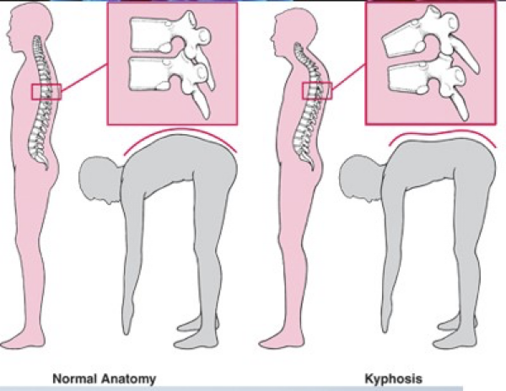
Testy
test předklonu (reziduum ve flexi)
aspekčně hyperkyfóza s protrakcí ramen
leh na břiše na tvrdou podložku – kyfotizace přetrvává
RTG nález

Slide 52
Terapie
v době růstového spurtu snížit zatížení páteře
cvičení k odstranění svalových dysbalancí
nácvik segmentární hybnosti v oblasti hrudní páteře
manuální techniky, autoterapie, nutná pravidelnost cvičení
využíváme cviky s maximem extenzní složky v Thp – DNS pozice 3 M a 4,5 M, pozice na čtyřech, tripod apod.
korigujeme nejen záda, ale také veškeré další neoptimální nastavení pohybového aparátu!
důrazně hlídáme funkci ramenních kloubů, např. tenista s m. Scheuermann bude predisponován ke zranění v této oblasti!

Slide 53
Extenze a mobilita páteře
test provádíme v pozici vleže na břiše tzv. vidličkovým hmatem
mnohdy nacházíme minimální (nebo žádné) pružení a to zejména v dolní hrudní oblasti
terapie často selže na nemožnosti tzv. dorzálního dechu, který je ale zásadní pro segmentový pohyb v Thp plus pohyb žeber

Slide 54
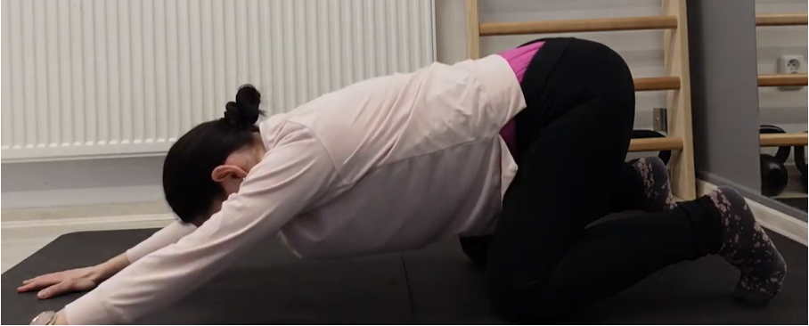
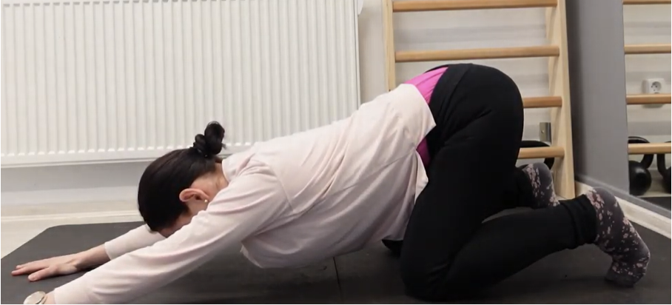
Terapie extenze a mobility páteře
NÁDECH
VÝDECH

Slide 57
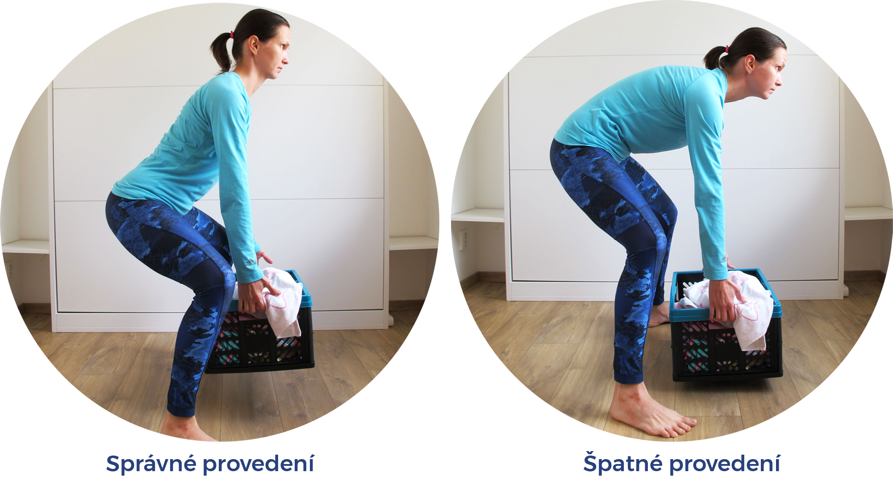
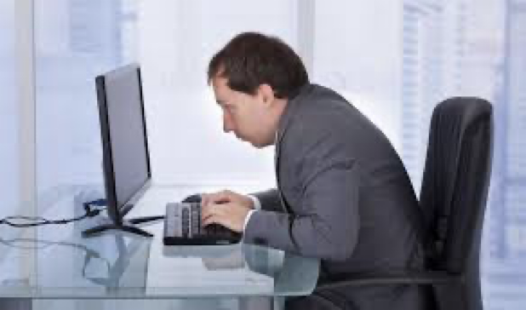
Edukace
sed!
nošení předmětů – zvedání
batohy, krosny apod.
http://vnimejsvetelo.cz/tipy-pro-zada-bez-bolesti-cast-i-zvedani-predmetu/

Slide 58
m. Bechtěrev (ankylozující spondylartritida)
zánětlivé onemocnění (nejen) páteře
onemocnění začíná v mladém věku (nejčastěji 2.–3. decenium)
častější výskyt u mužů
vázáno na HLA B27 (pozor, ne každý, kdo má pozitivní HLA B27 má Bechtěreva, může se jednat o přenašeče)
typicky zánětlivá bolest v bedrech – vzniká na podkladu sakroiliitidy, typicky v druhé polovině noci a pacienta probudí ze spaní
ranní ztuhlost
bolest i ztuhlost se zlepšují rozcvičením
mezi axiální příznaky jsou řazeny i artritidy ramenních a kyčelních kloubů
prodrom: bolestivost Achillových šlach, zánět duhovky

Slide 59
Mimokloubní příznaky
oči – akutní zánět
srdce – aortální insuficience, převodní poruchy, aortitida,
GIT – zánětlivá onemocnění střev
plíce – fibróza,
ledviny – amyloidóza
kolena – otoky
osteoporóza (obratlů)

Slide 60
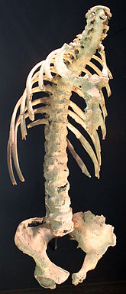
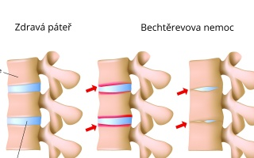
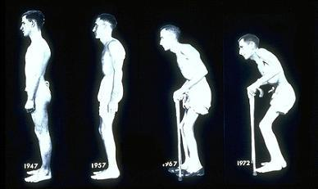
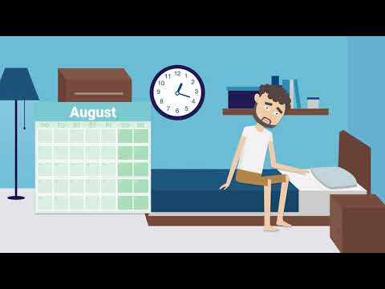
https://www.symptomy.cz/diagnoza/kod?id=M45
https://www.priznaky-projevy.cz/ortopedie/74-bechterevova-choroba-nemoc-priznaky-projevy-symptomy
https://www.wikiskripta.eu/w/Ankylozuj%C3%ADc%C3%AD_spondylartritida

Slide 61
Klinická poznámka
pacienti s Bechtěrevem mají omezené zorné pole, je třeba na to myslet v terapii
v terapii je zásadní cvičit tak, aby pacient „ztuhnul“ v pokud možno lehké flexi – proto je jeden ze zásadních cviků polohování vleže na břiše a cviky v této pozici

Slide 62
Projekt pro pacienty s m. Bechtěrev
https://www.bechterevovanemoc.cz/lecba/cviceni/

Slide 63
Zdroje:
Kolář, P., & Máček, M. (2015). Základy klinické rehabilitace. Galén.
Véle, F. (2006). Kineziologie: přehled klinické kineziologie a patokineziologie pro diagnostiku a terapii poruch pohybové soustavy. Triton.
Fyzioblog Mgr. Kateřina Honová: https://fyzioterapie-online.cz/
Rehabilitace u skolióz: Mgr. Marcela Šafářová, Ph.D.: https://mefanet-motol.cuni.cz/download.php?fid=1423

Slide 64
Děkuji za pozornost!

